Slide 1

Презентація на тему:
“Адідас”

Slide 2

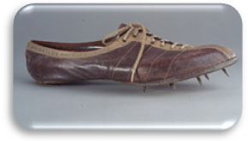
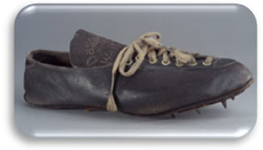
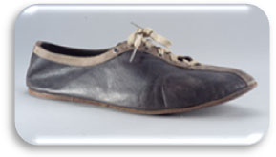
Історія Адідас
Свій початок історія торгової марки Адідас бере ще в далекому 1920 році. Саме в цьому році один скромний і нікому на той момент невідомий пекар на імя Аді Дасслер з німецького містечка Герцогенаурасі, будучи завзятим футболістом, самостійно змайстрував собі взуття для гри в футбол.

Slide 3
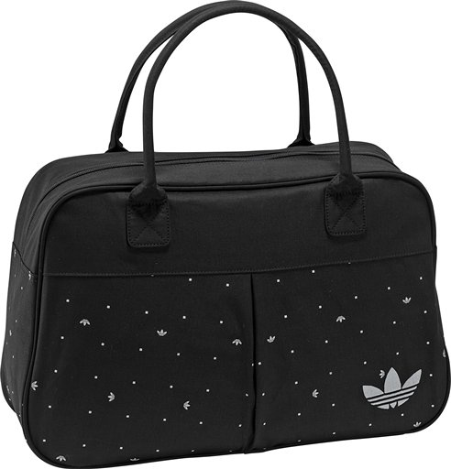
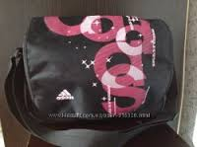
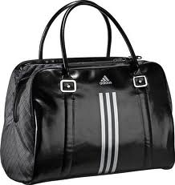
Адідас сьогодні
Сучасна історія свідчить, що до середини двадцятого сторіччя торгова марка займалася виробництвом виключно спортивного взуття, а от у 1952 році все кардинально змінилося і світ побачили перші сумки Адідас. Саме це і допомогло компанії відійти від іміджу виключно взуттєвої марки.

Slide 4
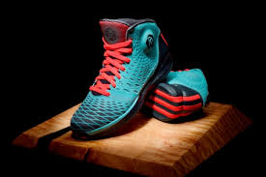
Спорт Перфоменс
Пропонує дуже красиву, функціональну і сучасну екіпіровку для таких спортсменів, як футболісти, баскетболісти, бігуни і тенісисти.

Slide 5
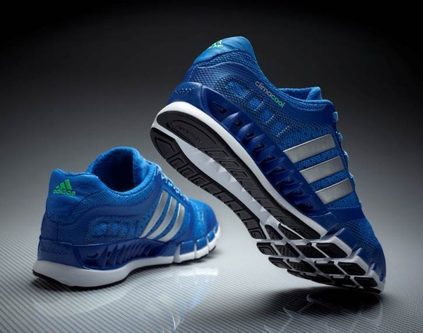
Спорт Херітейдж
Являє собою ті речі, які максимально зберегли спадщину марки. Ці колекції відродили елементи з популярних старих колекцій. Дуже багато уваги приділяється поєднанню класики із сучасним дизайном.

Slide 6
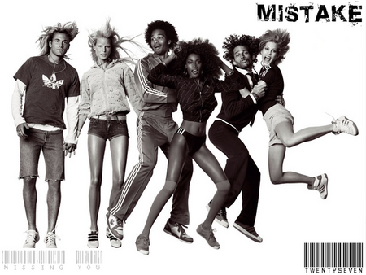
Спорт Стайл
Постійно дивує і диктує майбутнє в сучасній моді. Створенням цих моделей одягу керує сам Йоджі Ямамото, а поп-діва Америки Мадонна є відданою прихильницею даної лінії.

Slide 7
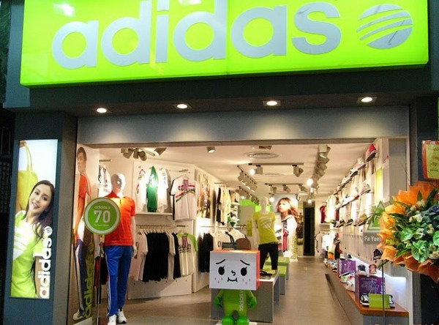
Сьогодні Адідас представлений на ринку найрізноманітнішим асортиментом товарів, починаючи з баскетбольних кросівок і футбольних бутс і закінчуючи спортивним одягом і взуттям для туризму.

Slide 8
Adіdas нерозривно пов'язаний з такими легендарними іменами (крім вже згадуваних), як Муххамед Алі і Джо Фрезер, Штеффі Граф і Стефан Едберг, Боб Бімон і Гунде Сван, Лев Яшин і Валерій Борзов, Мішель Платіні і Ейсебіо, нарешті Зенедін Зідан і Девід Бекхем.

Slide 9
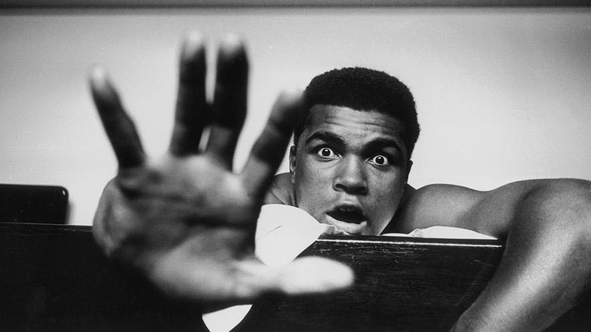
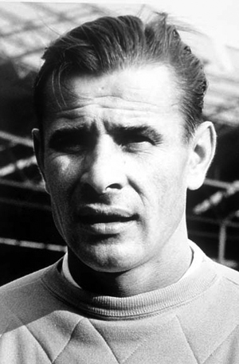
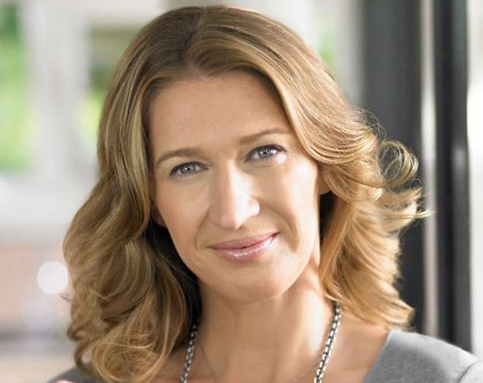


Slide 10
Дякую за увагу!

